Slide 1
Barok
Klassik
Romantik

Slide 2
Musikhistoriske perioder:
Middelalder ca. 1000 - 1400
Renæssance ca. 1400 - 1600
Barok ca. 1600 - 1750
Wienerklassik ca. 1770 - 1820
Romantik ca. 1800 - 1880
Impressionisme ca. 1880 - 1900
Modernisme ca. 1900 - 1960

Slide 3
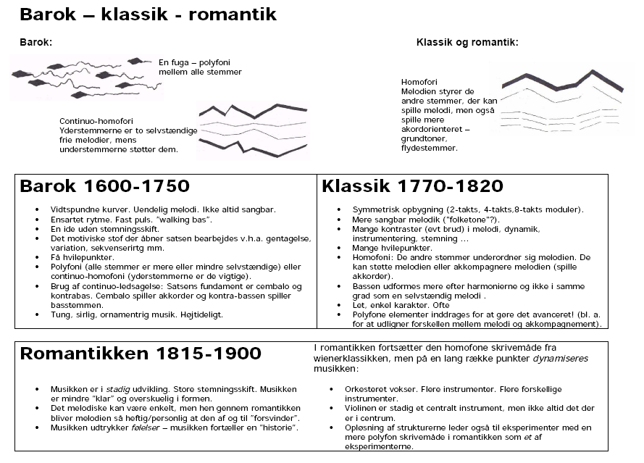

Slide 4
Musikalsk stil | Barok
Periode | 1600-1750
Politisk | Enevælde
Kunstnerens rolle | Komponisten er håndværker. Musikken skal udfylde en praktisk funktion. Musikken forfines der hvor magten er – ved fystehofferne. Der er en folkelig musikkultur (spillemænd), men den forfines ikke og overleveres ikke i samme grad

Slide 5
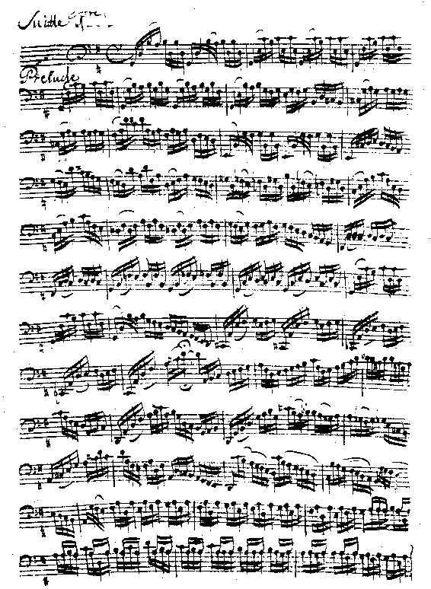

Ex 1: Bach Cello suite nr 1 (kun cello)
(1685-1750 Tysk komponist)
uendelig melodi
(her er KUN melodi)
melodierne har ofte
mere karakter af “figur-spil”
end en sangbar melodi.
ingen kontraster
kun dynamiske.
et tempo, ofte en
fast mekanisk puls
BAROK 1600-1750

Slide 6
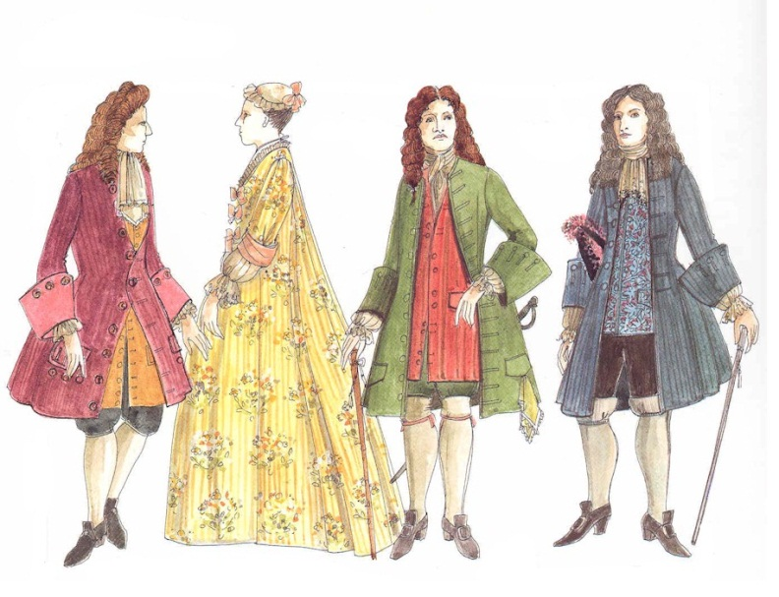
Ex 2: Bach Brandenburgkoncert nr 5-3 (1721)
(1685-1750 Tysk komponist)
- polyfont. Fuga-agtigt. Samme stemme kommer
(evt let varieret) i forskellige instrumenter (en fri kanon).
Stemmerne er tænkt som selvstændige melodier.
- En fast puls – (minder lidt om rytmisk musik).
BAROK 1600-1750

Slide 7

Ex. 3 : Bach Brandenburgkoncert nr 6 2. sats (1721)
- continuo-ledsagelse: akkorder (Cembalo) +bas-stemme (kontrabas/cello).
- continuo-homofoni. Det er især yderstemmerne, der er ”frie”.
Melodien flytter lidt rundt, men vi hører hele tiden
yderstemmerne.
- (uendelig melodi, en karakter)
BAROK 1600-1750

Slide 8
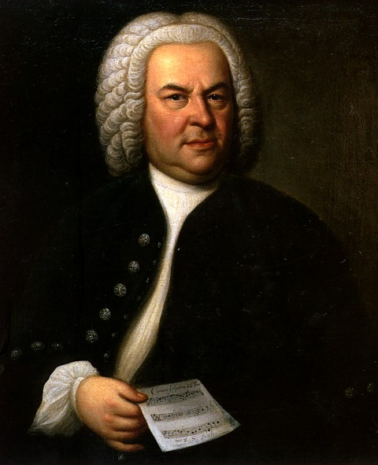
Ex 4: Bach Brandenburgkoncert nr 5 1. sats
- continuo-ledsagelse
- ”walking bas” – ¼-dele
- fast puls
BAROK 1600-1750

Slide 9
Musikalsk stil | Barok | Klassik Wienerklassik
Periode | 1600-1750 | 1770-1815
Politisk | Enevælde | Oplyst enevælde. Revolution
Kunstne- rens rolle | Komponisten er håndværker. Musikken skal udfylde en praktisk funktion. Musikken forfines der hvor magten er – ved fyrstehofferne. Der er en folkelig musikkultur (spillemænd), men den forfines ikke og overleveres ikke i samme grad | Komponisten befinder sig i begge roller: ansatte ved hoffet fri kunstner fri kunstner der støttes økonomisk af adelige. Musikken bruges fortrinsvis ved hoffet, men der er begyndende offentligt koncertliv.

Slide 10
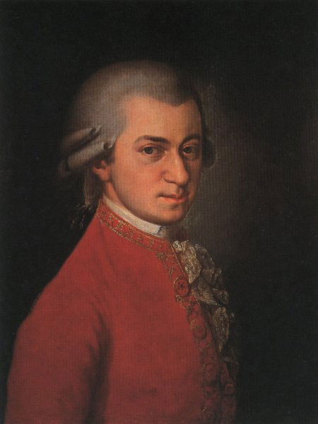
Ex 5 Mozart: Symf no 39 2.sats (ca 1790)
(1756-1791, Østrisk komponist)
- sangbar melodik
- klar metrik – 2 og 4-taktsperioder
- kontraster i f.eks. instrumentering
- homofon sats
- elegant, let, ”kantet”.
KLASSIK 1770-1820

Slide 11
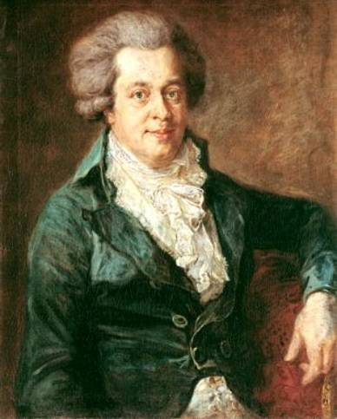
Ex 6: Mozart: Symf no 39 4. sats (ca 1790)
(1756-1791, Østrisk komponist)
klare kontaster
teresse-dynamik
KLASSIK 1770-1820

Slide 12
Musikalsk stil | Barok | Klassik Wienerklassik | Romantik
Periode | 1600-1750 | 1770-1815 | 1815-1900
Politisk | Enevælde | Oplyst enevælde. Revolution | Borgerligt styre Demokrati
Kunstne- rens rolle | Komponisten er håndværker. Musikken skal udfylde en praktisk funktion. Musikken forfines der hvor magten er – ved fystehofferne. Der er en folkelig musikkultur (spillemænd), men den forfines ikke og overleveres ikke i samme grad | Komponisten befinder sig i begge roller: ansatte ved hoffet fri kunstner fri kunstner der støttes økonomisk af adelige (mesener). Musikken bruges fortrinsvis ved hoffet, men der er begyndende offentligt koncertliv. | Komponisten er kunstneren - skaber musik af ”en indre trang”. Komponisten lever af at sælge sin musik – enten værker på bestilling eller salg af noder. Musikken spilles i offentlige koncerter og i den ”borgerlige salon” – halvprivate koncerter hvor de bedre kredse mødes – privat. Det bedre borgerskabs døtre lærer at spille klaver som en del af deres opdragelse til moderskabet.

Slide 13
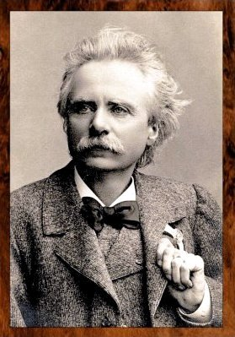
Ex 7 Grieg – Hearts Wounds (ca 1880)
(1843-1907 Norsk komponist. )
- mere inderligt / mere “følelse” / mere dramatisk
- større udvikling i bl.a. klang, dynamik. Instrumentering
- ikke samme lethed som klassik
ROMANTIK 1800-1900

Slide 14
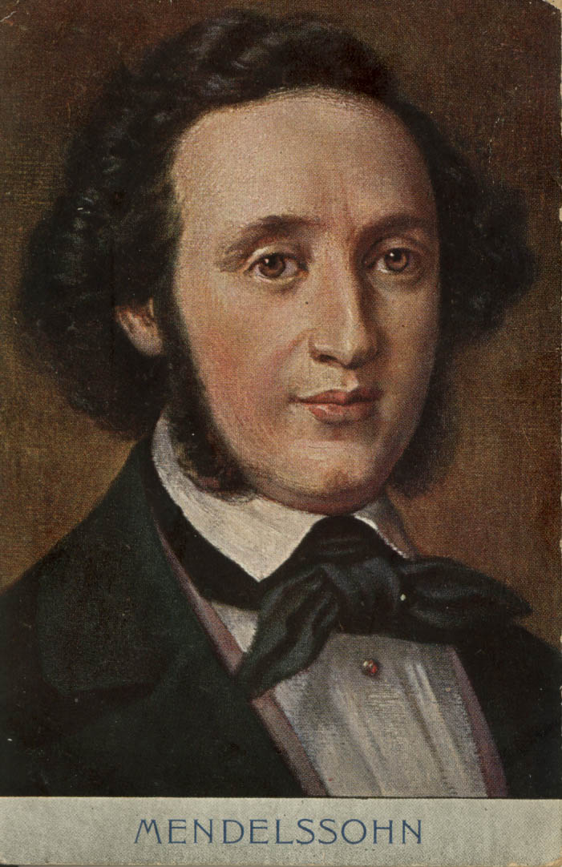
Ex 8 Mendelssohn – Scherzo (1825)
Octet op. 20 (1809-1847 Tysk koponist)
- mere ”billedrig” musik –
- flere forskellige instrumenter kommer frem.
- mere varieret klangligt.
ROMANTIK 1800-1900

Slide 15
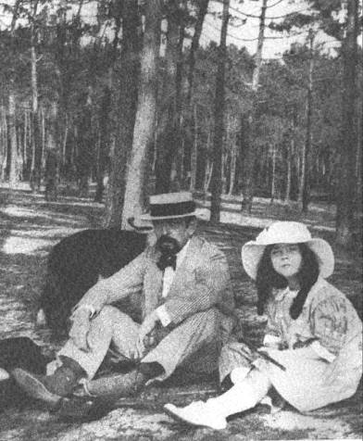
Ex 9 Debussy – En faus eftermiddag (1894)
(1862-1918 Fransk komponist)
- ”underlig” atonal melodi
- nye instrumenter, klange i orkesteret (harpe, div slagtøj )
- forløbet bliver mindre overskueligt – klarheden forsvinder
Impressionisme
ROMANTIK 1800-1900

Slide 16
Fine

